Slide 1
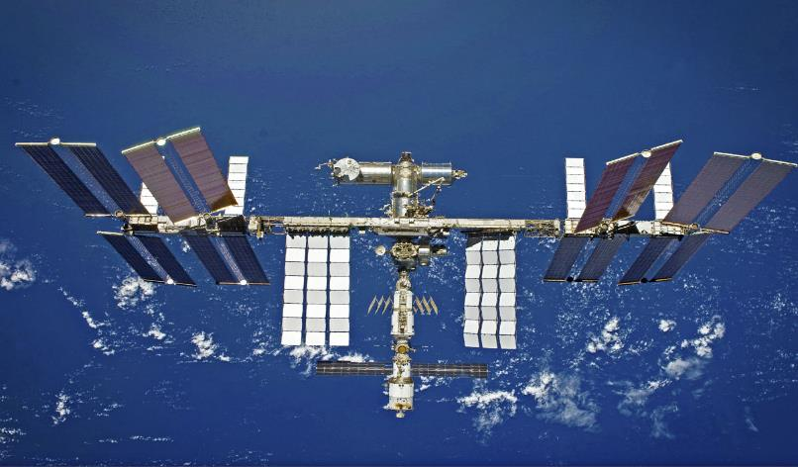
আজকের ক্লাশে সবাইকে স্বাগত

Slide 2
পরিচিতি
মোঃ আব্দুর রাজ্জাক খোকন প্রভাষক
লালপুর মডেল কলেজ তানোর, রাজশাহী। মোবাইল নং-০১৭১২০০৭১৮৯
শ্রেণি: একাদশ
বিষয়: তথ্য ও যোগাযোগ প্রযুক্তি
অধ্যায়: প্রথম
পাঠ: মহাকাশ অভিযান সময়: ৫০ মিনিট

Slide 3
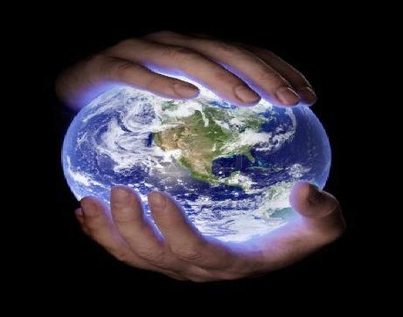
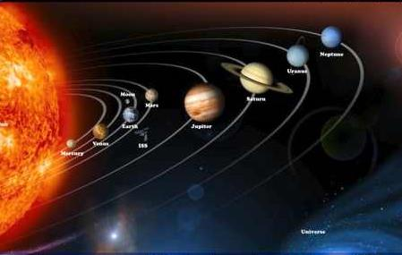
তোমরা নিচের ছবিতে কী দেখছ?
পৃথিবী
মহাকাশ

Slide 4
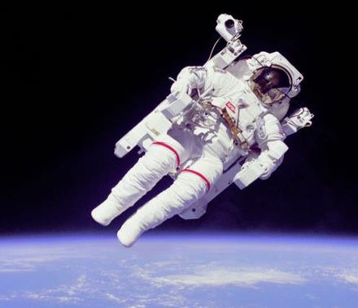
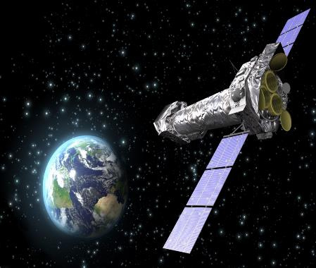
তোমরা বলতে পারবে এগুলো দিয়ে কি কাজ করা হয়?
নিচের ছবিতে কী দেখছ?
রোবট
স্যাটেলাইট
হ্যাঁ, মহাকাশ অভিযান

Slide 5
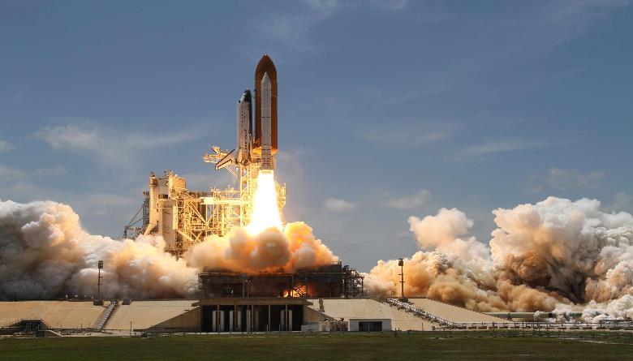
আজকের পাঠ
মহাকাশ অভিযান

Slide 6
শিখনফল
এই পাঠ শেষে শিক্ষার্থীরা...
১. মহাকাশ অভিযান কী তা বলতে পারবে;
২. মহাকাশ অভিযানের লক্ষ্য ও উদ্দেশ্য বর্ণনা করতে পারবে;
৩. মহাকাশ অভিযানে আইসিটির ব্যবহার ব্যাখ্যা করতে পারবে।

Slide 7
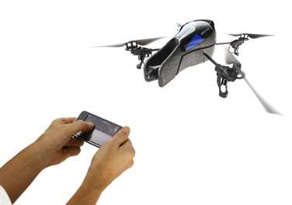
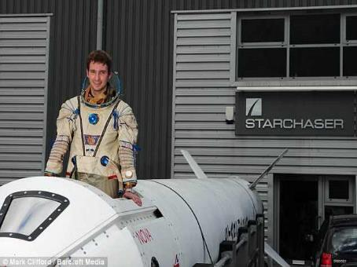
তোমরা নিচের ছবিতে কী দেখছ?
রিমোট কন্ট্রোলের মাধ্যমে
নিয়ন্ত্রন করছে
নভোচারীবাহী মহাকাশযান
পৃথিবীর বায়ুমন্ডলের ঊর্ধ্ধে মহাকাশ উড্ডয়ন এবং ঐ স্থানের পরিবেশ ও ভৌত ধর্মাবলিকে স্বয়ংক্রিয় ভাবে পর্যবেক্ষণ করাকে মহাকাশ অভিযান বলে ।

Slide 8
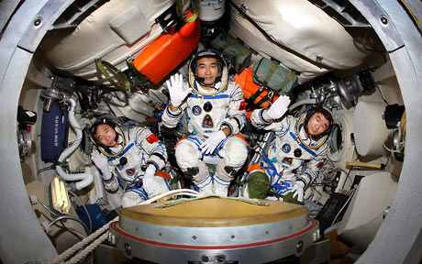
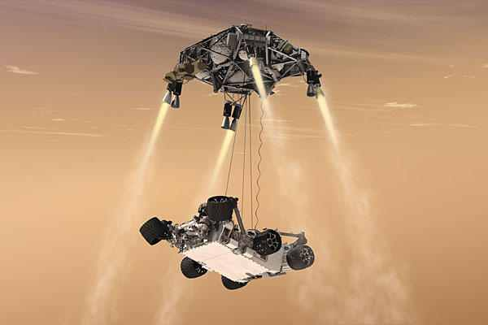
তোমরা নিচের ছবিতে কী দেখছ?
মনুষ্যবাহী নভোযান
মনুষ্যহীন বা রোবটিক নভোযান
মহাকাশ অভিযান পরিচলনার ক্ষেত্রে ব্যবহৃত হয়ে থাকে। উভয় মাধ্যমেই এই অভিযান পরিচলনা ও নিয়ন্ত্রণ করা হয়ে থাকে।

Slide 9
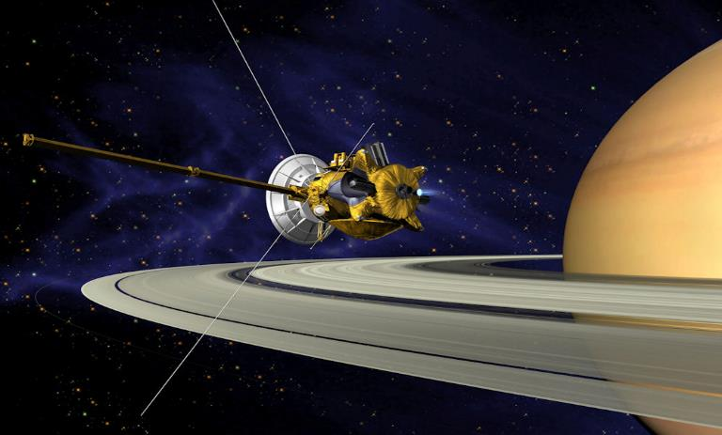
একক কাজ
মহাকাশ অভিযান কী লেখ ।

Slide 10
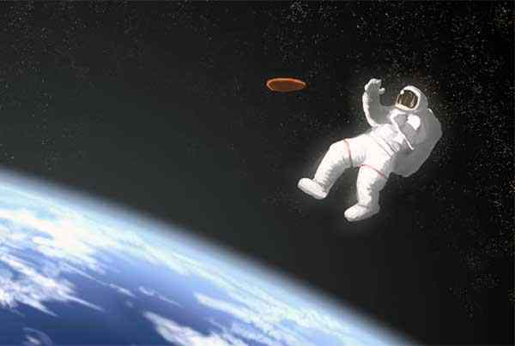
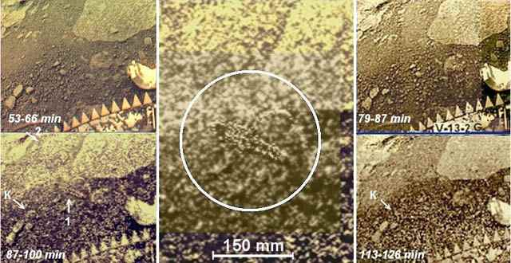
মহাকাশ অভিযানের লক্ষ্য ও উদ্দেশ্য:
তোমরা নিচের ছবিতে কী দেখছ?
মহাশূন্যস্থিত কোন বস্তু
জাতীয় ও আর্ন্তজাতিক পর্যায়ে

Slide 11
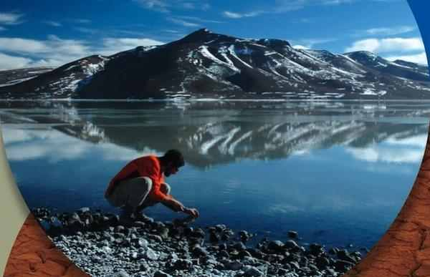
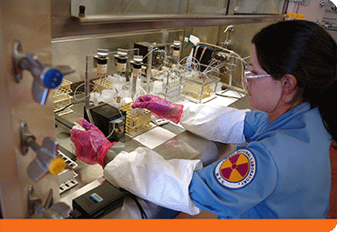
মহাকাশ অভিযানের লক্ষ্য ও উদ্দেশ্য:
তারা নিচের ছবিতে কী করছে?
তথ্য সংগ্রহ করছে
গবেষণা করছে

Slide 12
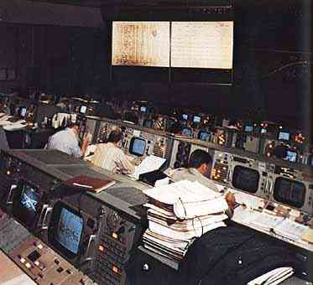
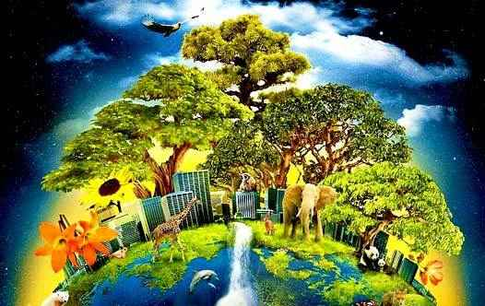
মহাকাশ অভিযানের লক্ষ্য ও উদ্দেশ্য:
তারা নিচের ছবিতে কী করছে?
প্রযুক্তি গত গবেষণা
ভবিষ্যতে পৃথিবীকে নিরাপদ বাসযোগ্য

Slide 13
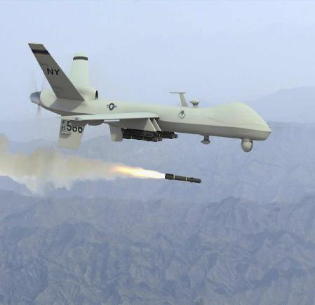
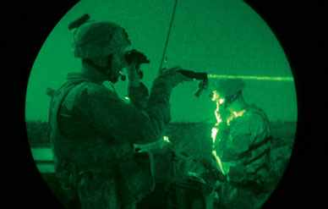
মহাকাশ অভিযানের লক্ষ্য ও উদ্দেশ্য:
তোমরা নিচের ছবিতে কী দেখছ?
আধিপত্য বিস্তার করা
সামরিক ও কৌশলগত

Slide 14
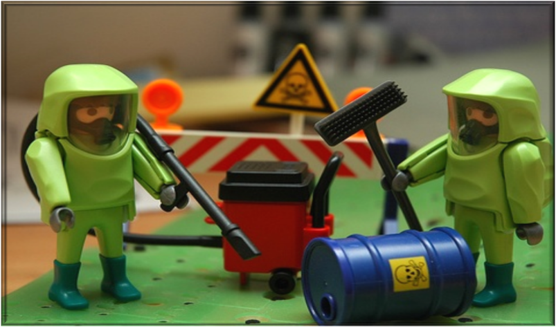
জোড়ায় কাজ
মহাকাশ অভিযানের ৪টি লক্ষ্য ও উদ্দেশ্য লেখ।

Slide 15
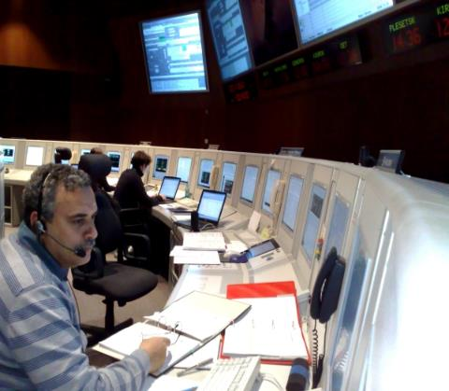
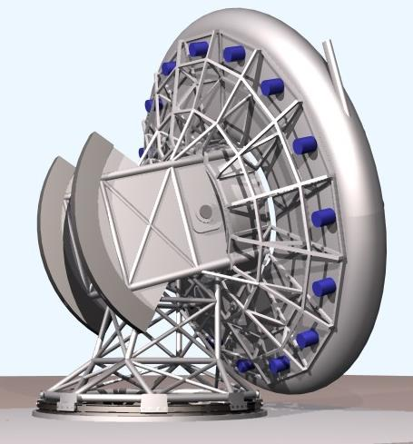
মহাকাশ অভিযানে আইসিটির ব্যবহার
মহাকাশযান ষ্টেশন নিয়ন্ত্রন কক্ষ
পৃথিবীতে মহাকাশযান যোগাযোগ ষ্টেশন

Slide 16
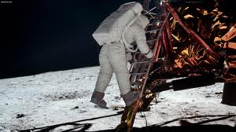
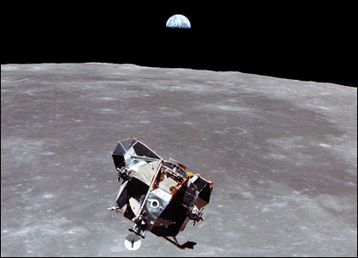
মহাকাশ অভিযানে আইসিটির ব্যবহার
চাঁদে অবতরণ
প্রদক্ষিণ করে মা জাহাজ

Slide 17
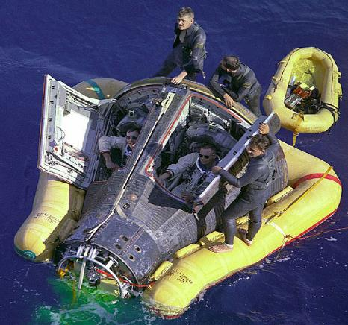
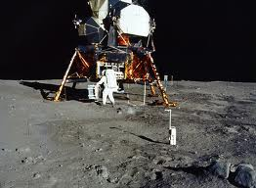
মহাকাশ অভিযানে আইসিটির ব্যবহার
পৃথিবীতে ফিরে আসছে
চাঁদের মাটিতে

Slide 18
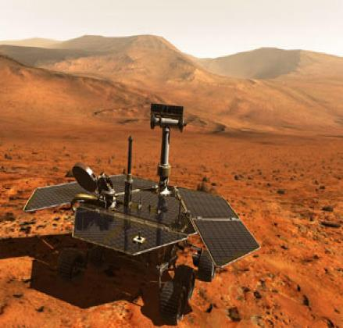
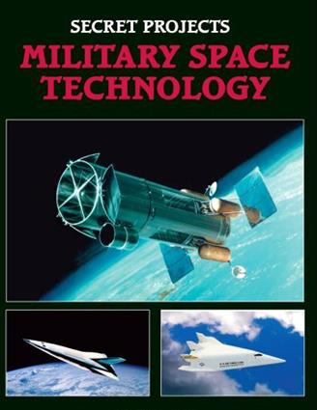
মহাকাশ অভিযানে আইসিটির ব্যবহার
মঙ্গল গ্রহে অবতরন করা কিউরিসিটি
যুক্তরাস্ট্রের গোপন সাময়িক মহাকাশ পরিকল্পনা

Slide 19
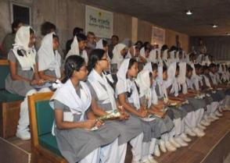
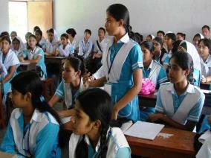
দলগত কাজ
মহাকাশ অভিযানে আইসিটির ব্যবহার গুলি লেখ।

Slide 20
মূল্যায়ন
১. কিউরিসিটি নামক মহাকাশ যান কোন গ্রহে পাঠানো হয়েছে ।
ক. বুধ খ. বৃহস্পতি
গ. শনি ঘ. মঙ্গল
২. কোথায় স্পেস স্টেশন স্থাপিত হয়েছে ।
ক. সুর্যের কক্ষপথে খ. মঙ্গলগ্রহে
গ.পৃথিবীর কক্ষপথে ঘ. পৃথিবীতে
৩. চন্দ্রে আবতরনকারি প্রথম মানুষবাহি মহাকাশযান কোনটি?
ক. স্পুটনিক – ২ খ. স্পুটনিক – ১
গ. লুনা – ৯ ঘ. অ্যাপলো - ১১
সমাধান-ঘ
সমাধান-গ
সমাধান-ঘ

Slide 21
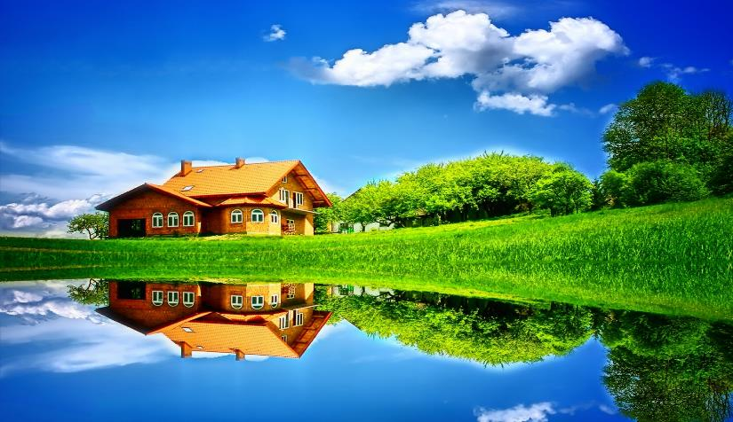
বাড়ির কাজ
বর্তমানে দুটি মহাকাশ অভিযানের নাম লিখে আনবে।

Slide 22
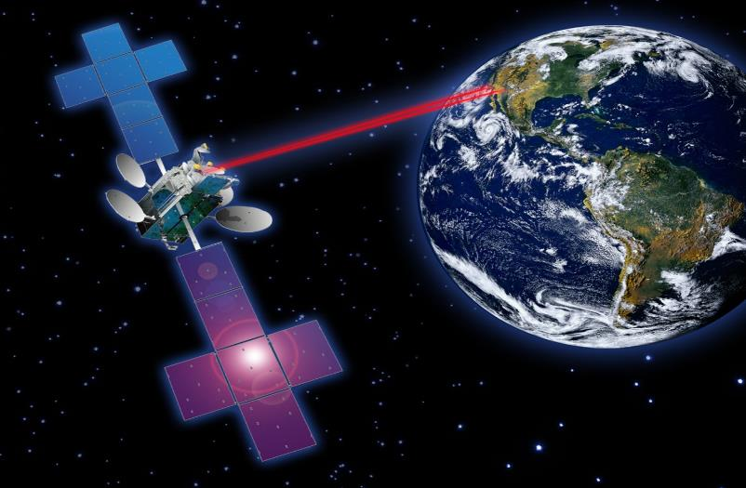
ধন্যবাদ

